Slide 1
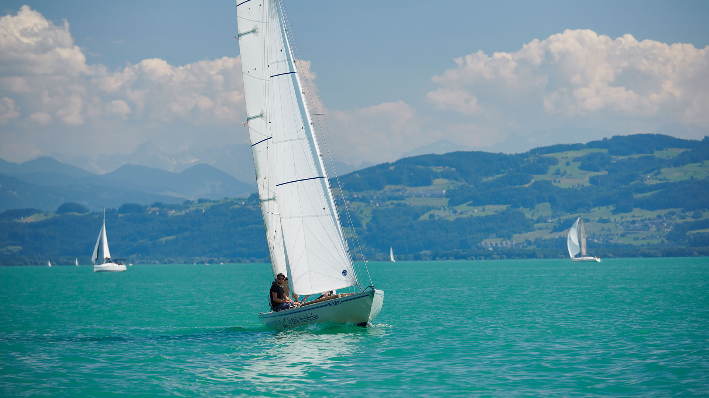

Challenge:
Wettermonitor für Wassersportler
Fachhochschule Nordwestschweiz
Hochschule für Technik
Notes:
Etienne:

Slide 2
Auftrag Hardware InfluxDB Python Programm Flask Webserver GUI Sketch Endresultat Weiterentwicklung
Notes:
Etienne:

Slide 3
Auftrag Hardware InfluxDB Python Programm Flask Webserver GUI Sketch Endresultat Weiterentwicklung
Notes:
Etienne:

Slide 4
Auftrag Challenge Wettermonitor
Wettermonitor Seegelclub Zürichsee
Segeltörns sollen geplant werden können
Wettervorhersage
Hardware: Raspberry Pi & HMI
API Seepolizei Zürich
Programmierung in Python
Dokumentation
Fachhochschule Nordwestschweiz
Hochschule für Technik
Notes:
Etienne:

Slide 5
Auftrag Hardware InfluxDB Python Programm Flask Webserver GUI Sketch Endresultat Weiterentwicklung
Notes:
Tobias:

Slide 6
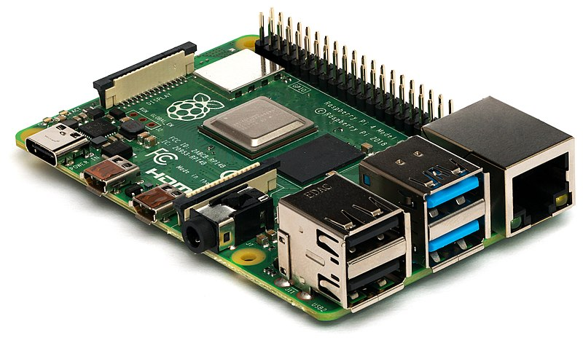


Hardware Raspberry Pi
Fachhochschule Nordwestschweiz
Hochschule für Technik
Notes:
Tobias:

Slide 7
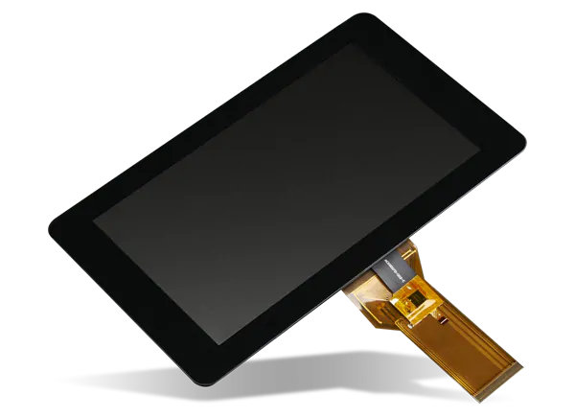
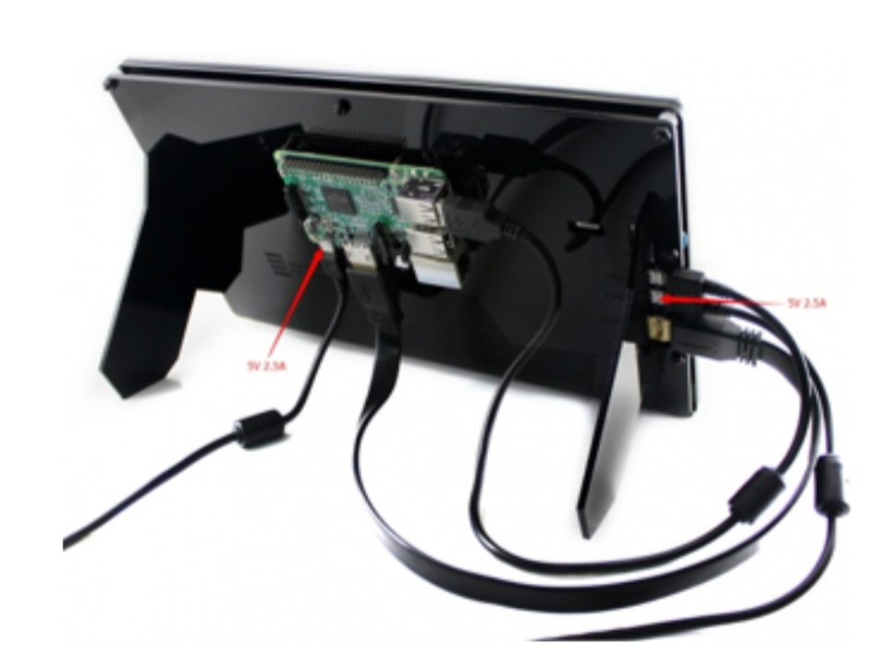
Hardware HMI (Touch-Panel)
Fachhochschule Nordwestschweiz
Hochschule für Technik
Notes:
Tobias:

Slide 8
Auftrag Hardware InfluxDB Python Programm Flask Webserver GUI Sketch Endresultat Weiterentwicklung
Notes:
Tobias:

Slide 9

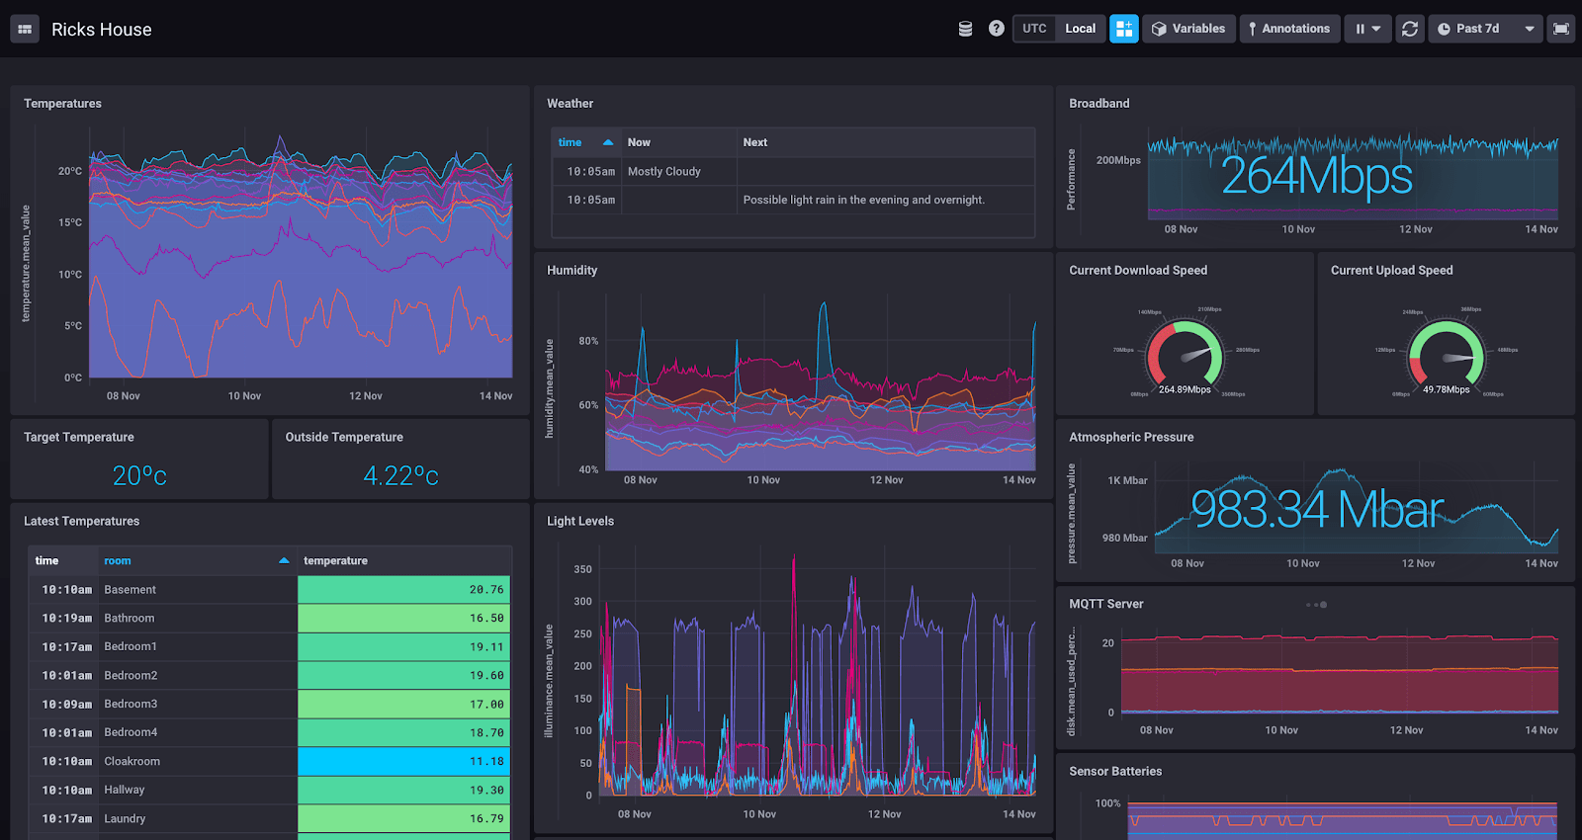
InfluxDB Timeseries Database
Timeseries
noSQL
FluxQL
Telegraf / Grafana
Free Download (für private)
Python Package (influxdb)
Fachhochschule Nordwestschweiz
Hochschule für Technik
Notes:
Sean:

Slide 10
Auftrag Hardware InfluxDB Python Programm Flask Webserver GUI Sketch Endresultat Weiterentwicklung
Notes:
Sean:

Slide 11
Python Programm Struktur
InfluxDB
Weather_app
Main.py
Weatherdata.py
Weatherimport.py
Messwerte
CSV Mythenquai
CSV Tiefenbrunnen
Static
HTML Templates
Bilder
Fachhochschule Nordwestschweiz
Hochschule für Technik
Notes:
Sean:

Slide 12
Python Programm main.py
Main.py ist das “Hauptprogramm”
Flask Webserver
Routing des Webservers
Initialisierung
Update DB
Generate Graphs
Threading
Scheduler
Logging
Fachhochschule Nordwestschweiz
Hochschule für Technik
Notes:
Sean:

Slide 13
Python Programm weatherdata.py
Weatherdata.py ist eine Bibliothek
FHNW
Funktionen für Kommunikation mit InfluxDB:
Config()
Import_latest_data()
Get_entries()
Get_attr_entries()
Get_multiple_attr_entries()
get_multible_attr_entries_yearlyWindow()
Fachhochschule Nordwestschweiz
Hochschule für Technik
Notes:
Sean:

Slide 14
Python Programm weatherimport.py
Weatherimport.py Hilfsfunktionen Bibliothek
Selbst entwickelt
Funktionen für Wettermonitor:
Initialisierung
Daten in DB schreiben
Daten von DB lesen
Plots
Vorhersagen (Nearest Neighbour)
Fachhochschule Nordwestschweiz
Hochschule für Technik
Notes:
Sean:

Slide 15
Python Programm Vorhersage
Selbst entwickelt
Nearest Neigbhour
Fachhochschule Nordwestschweiz
Hochschule für Technik
Notes:
Tobias:

Slide 16
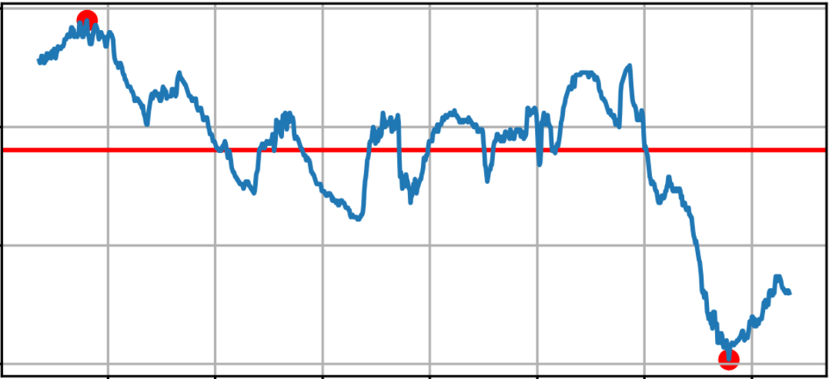
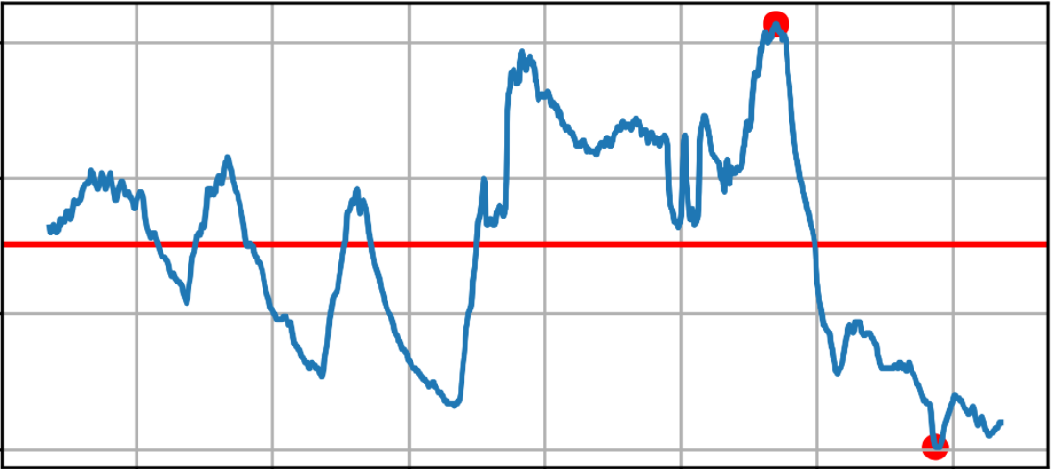
Python Programm Vorhersage
Fachhochschule Nordwestschweiz
Hochschule für Technik
Notes:
Tobias:

Slide 17
Python Programm Vorhersage
Referenztag
Vergleichstag
Resultierender Vektor
Messung 2 Norm.
Resultierender Vektor
Messung 2 Norm.
Messung 1 Norm.
Messung 1 Norm.
Notes:
Tobias:

Slide 18
Python Programm Vorhersage
Referenztag
Vergleichstag
Differenz
Vergleichstage deren Differenz kleiner als 10% der Differenzrange betragen werden behalten
Notes:
Tobias:

Slide 19
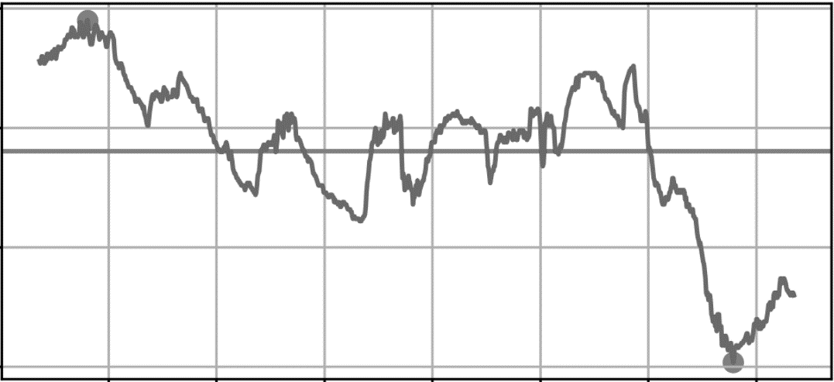
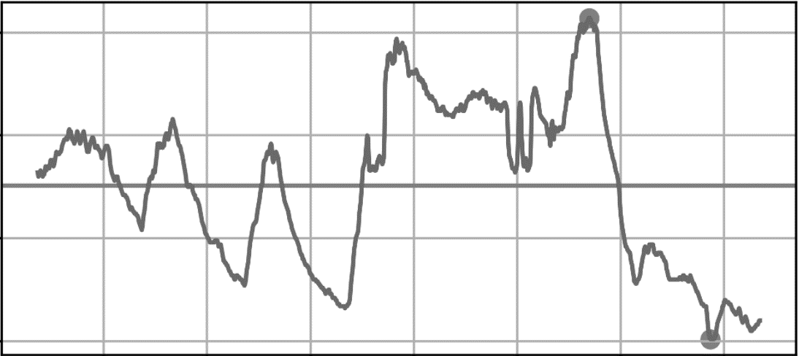
Python Programm Vorhersage
Fachhochschule Nordwestschweiz
Hochschule für Technik
Notes:
Tobias:

Slide 20
Python Programm Vorhersage
Fachhochschule Nordwestschweiz
Hochschule für Technik
Notes:
Tobias:

Slide 21
Python Programm Vorhersage
Fachhochschule Nordwestschweiz
Hochschule für Technik
Notes:
Tobias:

Slide 22
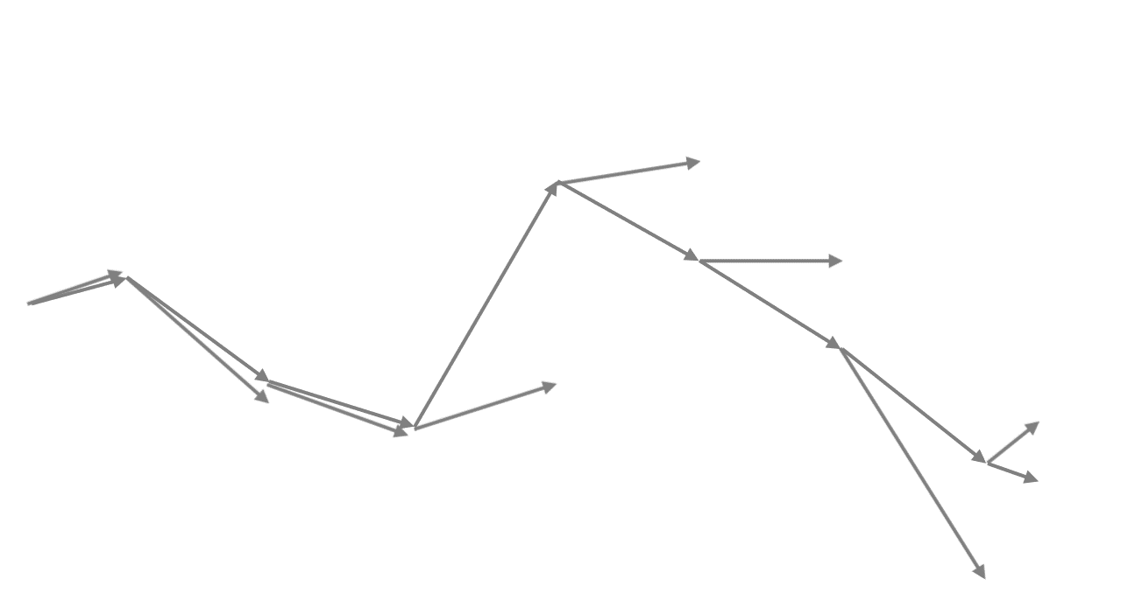
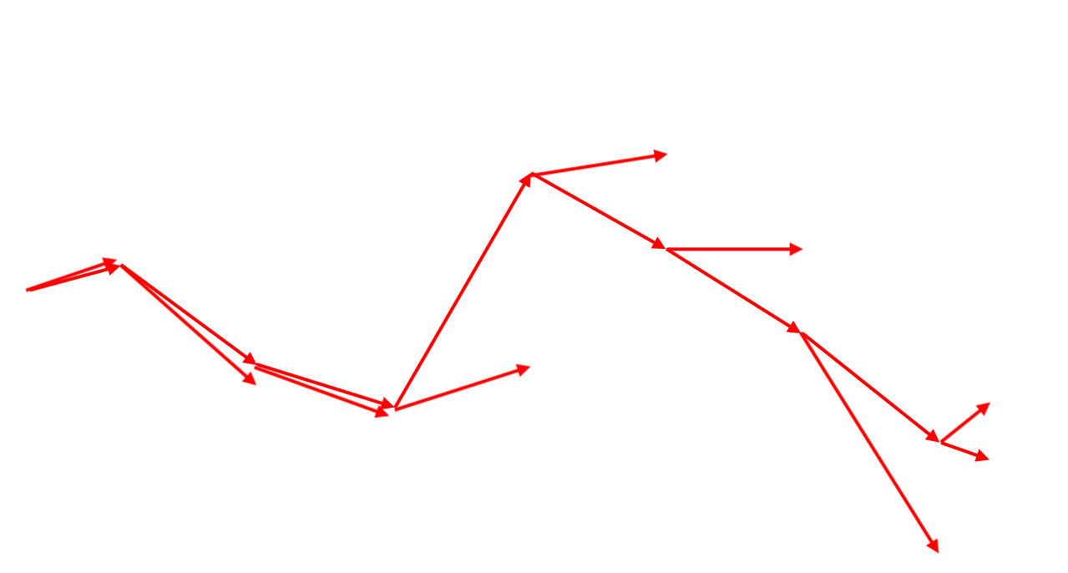
Python Programm Vorhersage
Fachhochschule Nordwestschweiz
Hochschule für Technik
Notes:
Tobias:

Slide 23
Python Programm Logging
In der Konsole werden diverse Daten geloggt
Logfile für Warnings und Errors
Fachhochschule Nordwestschweiz
Hochschule für Technik
Notes:
Florin:

Slide 24
Python Programm Threading
Main Thread für Plots
Thread für Flask
Thread um Wetterdaten zu aktualisieren
Fachhochschule Nordwestschweiz
Hochschule für Technik
Notes:
Florin:

Slide 25
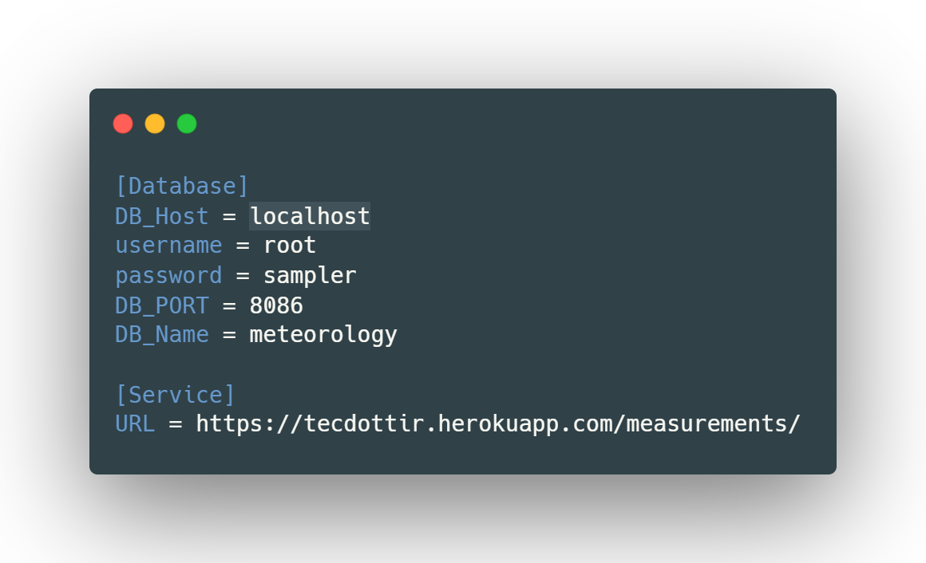
Python Programm Config File
Fachhochschule Nordwestschweiz
Hochschule für Technik
Notes:
Florin:

Slide 26
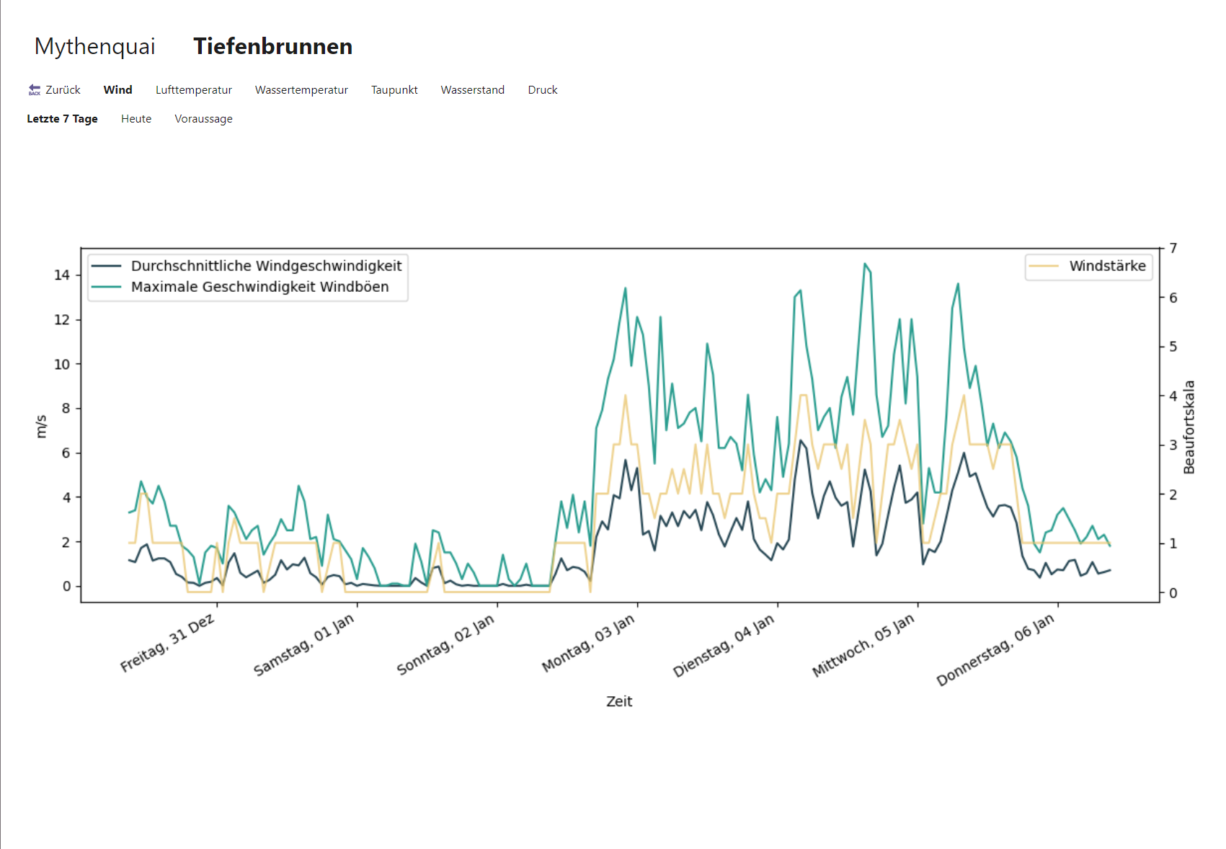
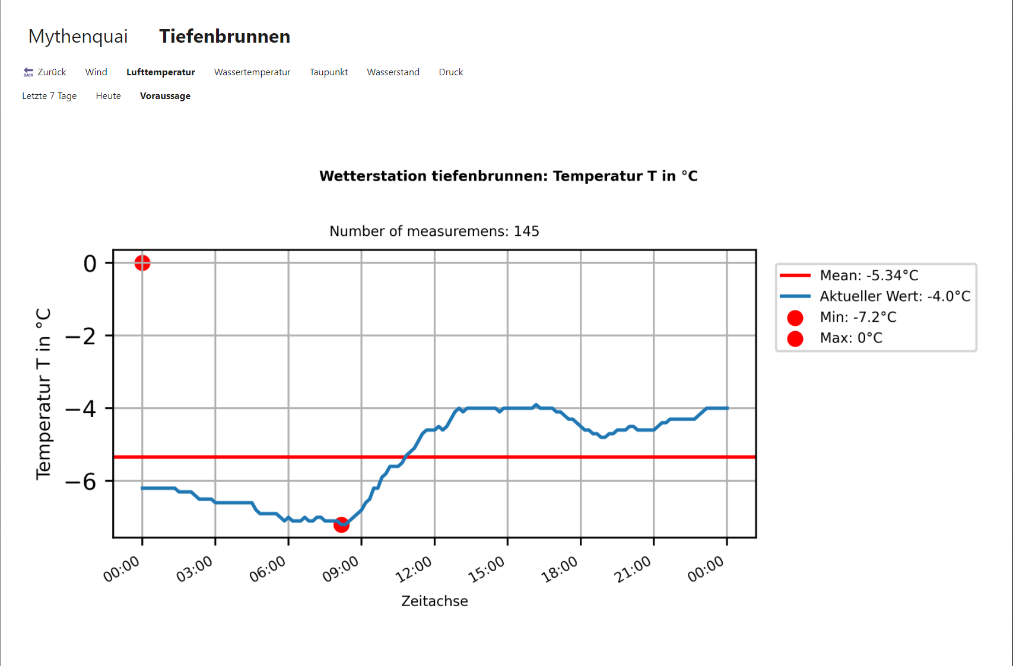
Python Programm Grafiken
Plots:
Letzte 7 Tage
Heute
Voraussage
Messungen:
Wind
Lufttemperatur
Wassertemperatur (nur Tiefenbrunnen)
Taupunkt
Wasserstand (nur Tiefenbrunnen)
Luft-Druck (nur Tiefenbrunnen)
Fachhochschule Nordwestschweiz
Hochschule für Technik
Notes:
Sean:

Slide 27
Auftrag Hardware InfluxDB Python Programm Flask Webserver GUI Sketch Endresultat Weiterentwicklung
Notes:
Etienne:

Slide 28

Flask Webserver Übersicht
Flask Python Package
Mikro-Webframework
Neben Django verbreitestes WebFramework für Pyhton
Einfach zu lernen
Fachhochschule Nordwestschweiz
Hochschule für Technik
Notes:
Etienne:

Slide 29
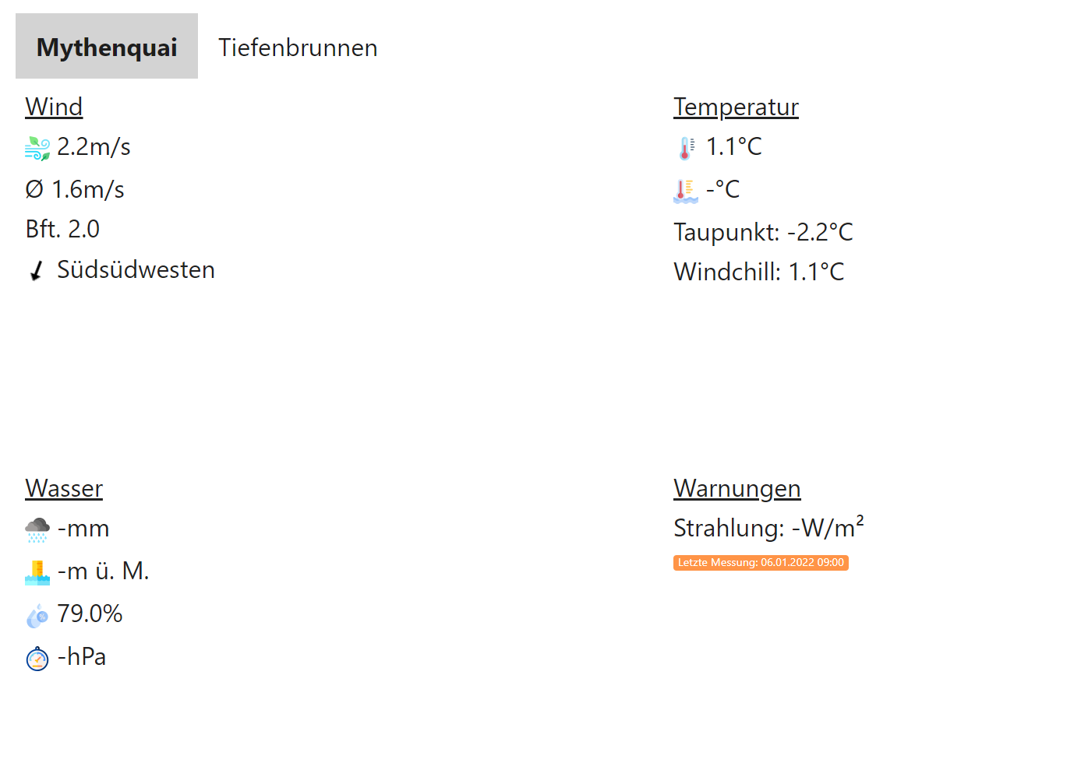
Flask Webserver routing in main.py
Übersichtsseite Messstation
Grafiken
Home
Fachhochschule Nordwestschweiz
Hochschule für Technik
Notes:
Etienne:

Slide 30
Flask Webserver routing in main.py
/
Redirect to /wetterstation/tiefenbrunnen
/wetterstation/<station>
Übersichtsseite Messstation
/wetterstation/<station>/<category>
Leitet weiter auf /wetterstation/<station>/<category>/history
/wetterstation/<station>/<category>/<type>
Grafik
Fachhochschule Nordwestschweiz
Hochschule für Technik
Notes:
Etienne:

Slide 31
Flask Webserver html files
Index.html
Navigation zwischen Wetterstationen
Load_data.html
Startansicht Loading Data bis Daten geladen sind
Main.html
Anischt Wetterstation
Graph.html
Navigation zwischen Graphen bei Ansicht Wetterstation Graphen
Einlesen von Graphen bei Ansicht Wetterstation Graphen
Fachhochschule Nordwestschweiz
Hochschule für Technik
Notes:
Etienne:

Slide 32
Auftrag Hardware InfluxDB Python Programm Flask Webserver GUI Sketch Endresultat Weiterentwicklung
Notes:
Florin:

Slide 33
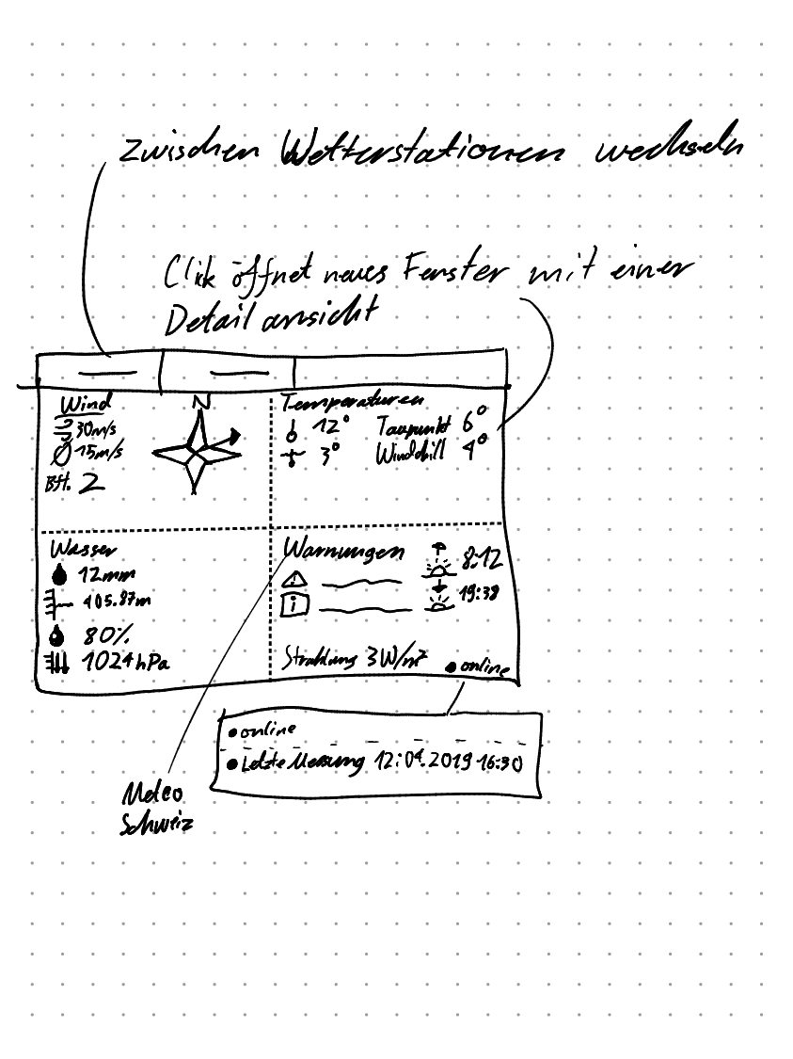
QUI Sktech Page 1
Fachhochschule Nordwestschweiz
Hochschule für Technik
Notes:
Florin:

Slide 34
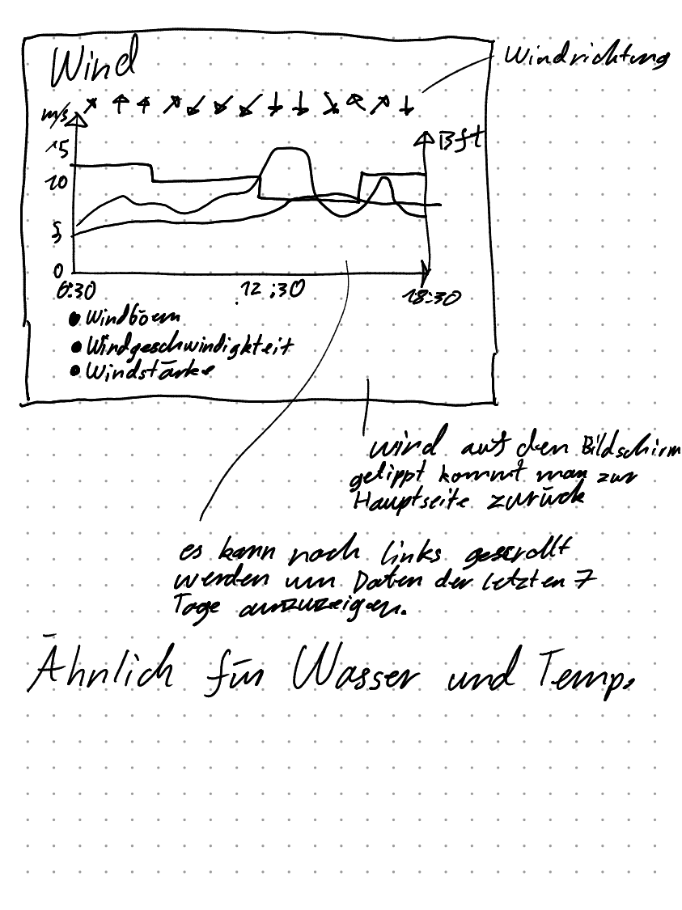
QUI Sktech Page 2
Fachhochschule Nordwestschweiz
Hochschule für Technik
Notes:
Florin:

Slide 35
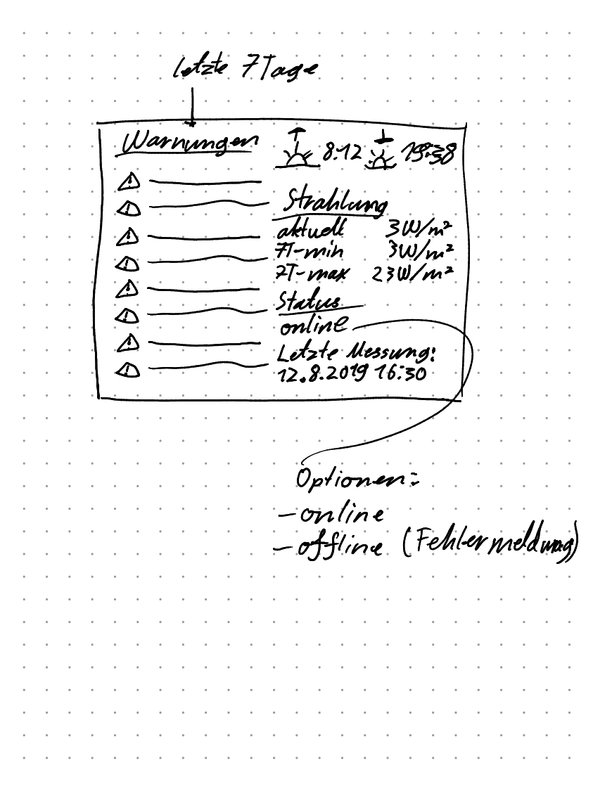
QUI Sktech Page 3
Fachhochschule Nordwestschweiz
Hochschule für Technik
Notes:
Florin:

Slide 36
Auftrag Hardware InfluxDB Python Programm Flask Webserver GUI Sketch Endresultat Weiterentwicklung
Notes:
Florin:

Slide 37
Endresultat Life am HMI
Fachhochschule Nordwestschweiz
Hochschule für Technik
Notes:
Florin:

Slide 38



Endresultat Wettermonitor Setup
install.sh
Kiosk Service
kiosk.sh
Fachhochschule Nordwestschweiz
Hochschule für Technik
Notes:
Florin:

Slide 39
Auftrag Hardware InfluxDB Python Programm Flask Webserver GUI Sketch Endresultat Weiterentwicklung
Notes:
Florin:

Slide 40
Weiterentwicklung Weiterentwicklungsmöglichkeiten
Zusätzliche Messungen für Mythenquai
Meteomeldungen miteinbingen
SMS/Email Benachrichtigungen für Segler
Satelitenkarte mit Wind / Wetter
Graphen vereinheitlichen vom Layout
Fachhochschule Nordwestschweiz
Hochschule für Technik
Notes:
Florin:

Slide 41
Angaben:
Datum: 30.12.2021
Schule: FHNW (Fachhochschule Nordwestschweiz)
Studiengang: BSc Data Science
Fach: cde1 (Wettermonitor für Wassersportler)
Fachexperte: Lucas Brönnimann (lucas.broennimann@fhnw.ch)
Studierende: Tobias Buess (tobias.buess@fhnw.students.ch)
Etienne Roulet (etienne.roulet@fhnw.students.ch)
Florin Barbisch (florin.barbisch@fhnw.students.ch)
Sean Corrigan (sean.corrigan@fhnw.students.ch)
Fachhochschule Nordwestschweiz
Hochschule für Technik
Notes:
Florin:

